Slide 1
在IDEA中配置Git
--java2019

Slide 2
在IDEA中配置Git
安装好IntelliJ IDEA后，如果Git安装在默认路径下，那么idea会自动找到git的位置，如果更改了Git的安装位置则需要手动配置下Git的路径。
打开Settings设置窗口，找到Version Control下的git选项

Slide 3
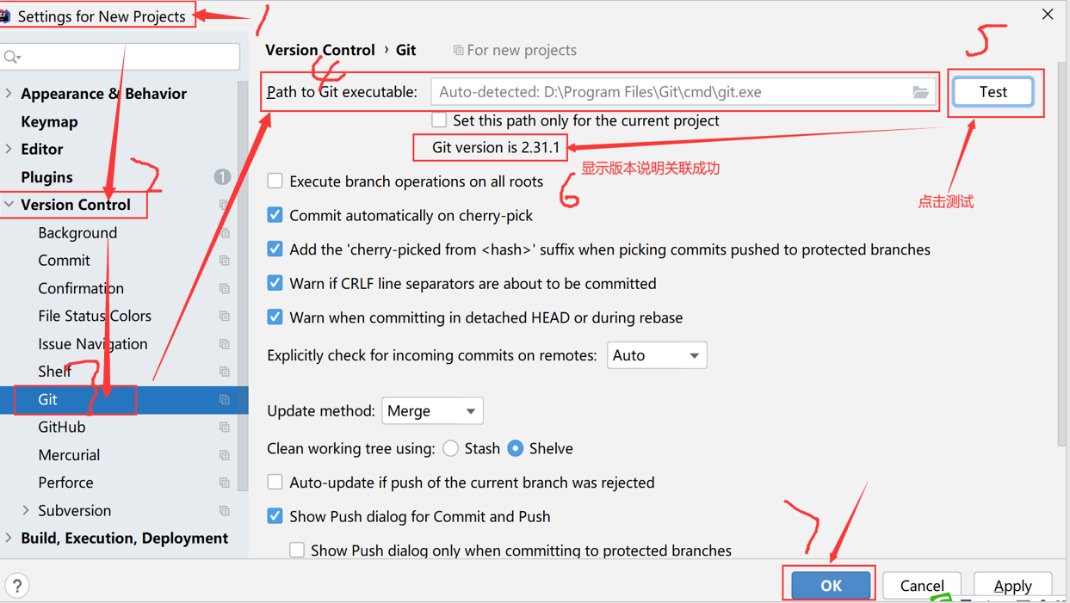
在IDEA中配置Git

Slide 4
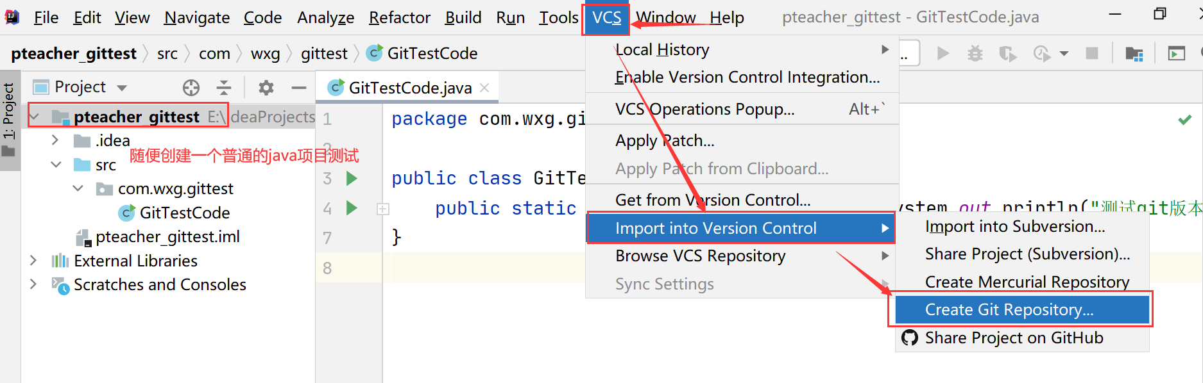
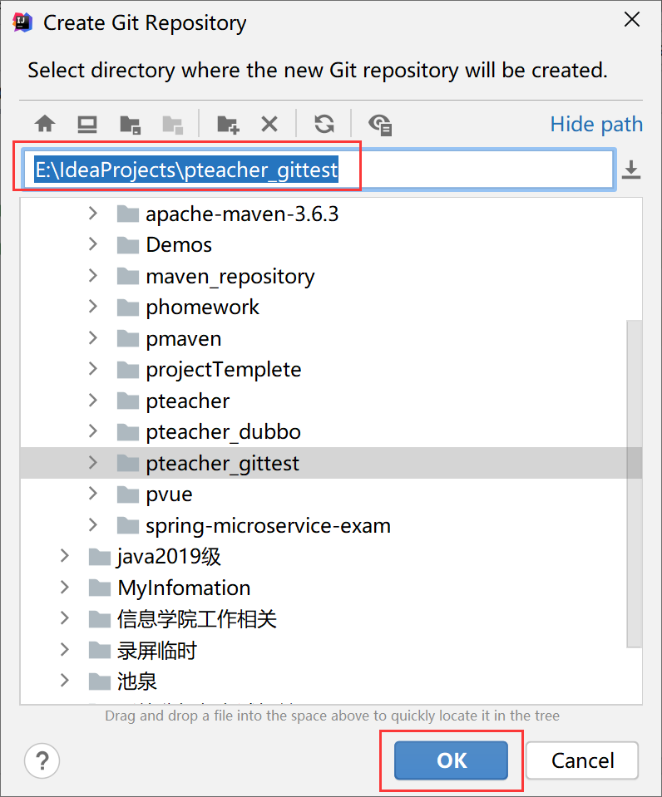
在IDEA中配置Git
在IDEA中创建工程并将工程添加至Git

Slide 5
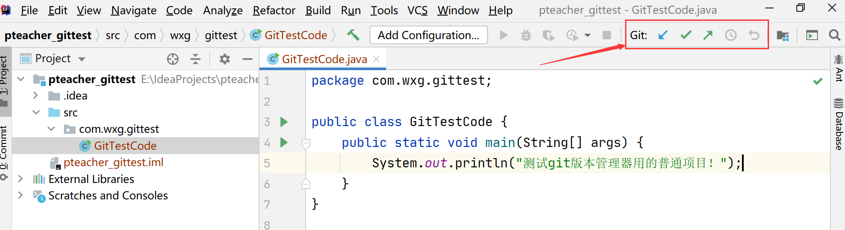
在IDEA中配置Git
将项目添加至Git管理后，可以从IDEA的工具栏上看到Git操作的按钮

Slide 6
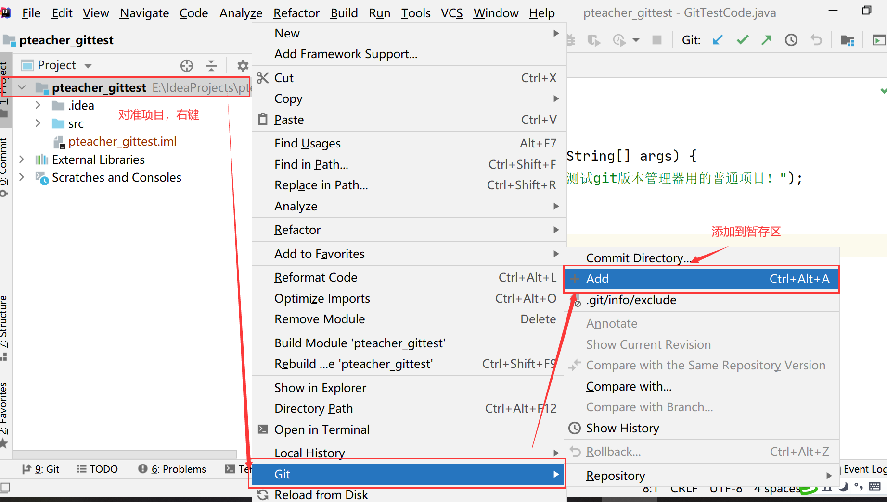
在IDEA中配置Git
将文件添加到暂存区

Slide 7
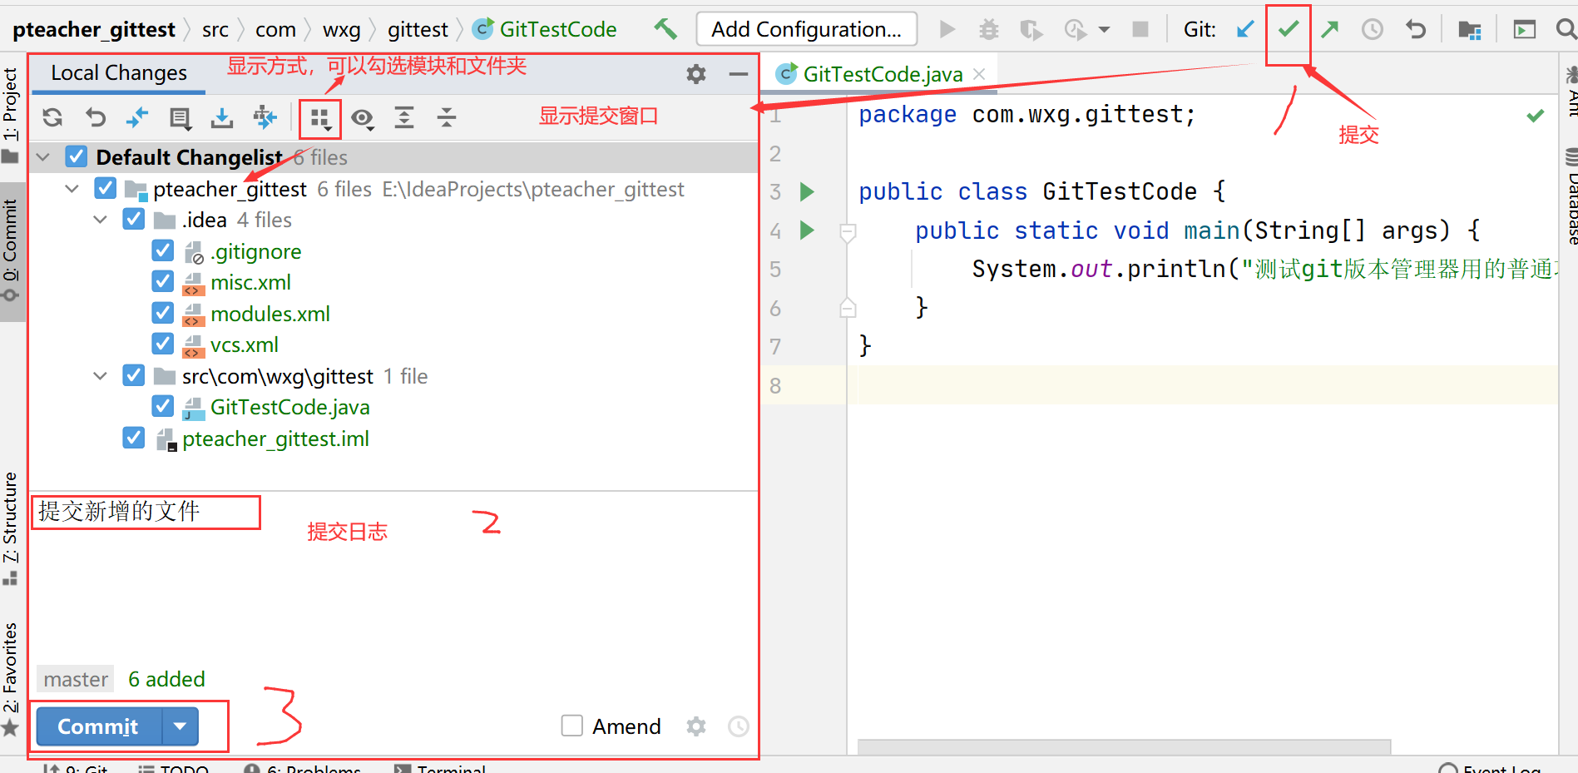
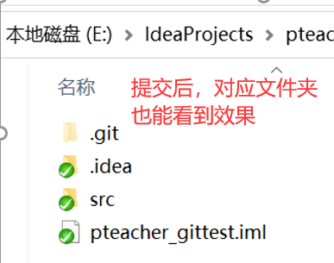
在IDEA中配置Git
提交文件

Slide 8
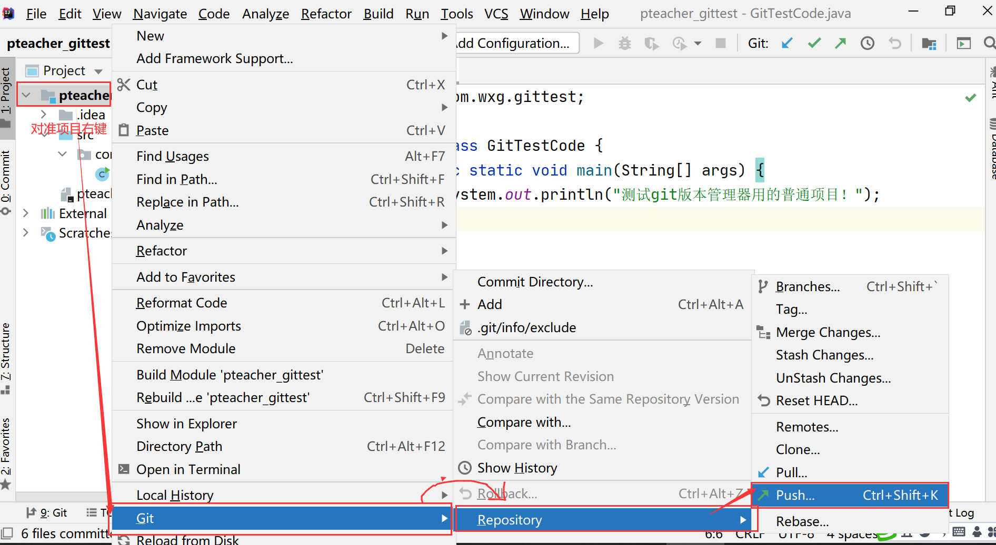
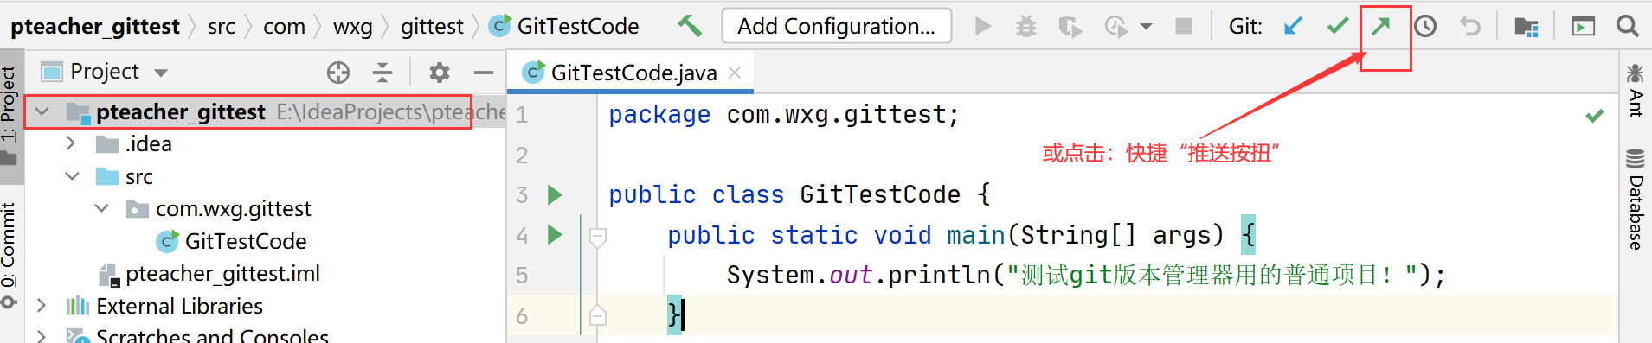
在IDEA中配置Git
将代码推送到远程仓库

Slide 9
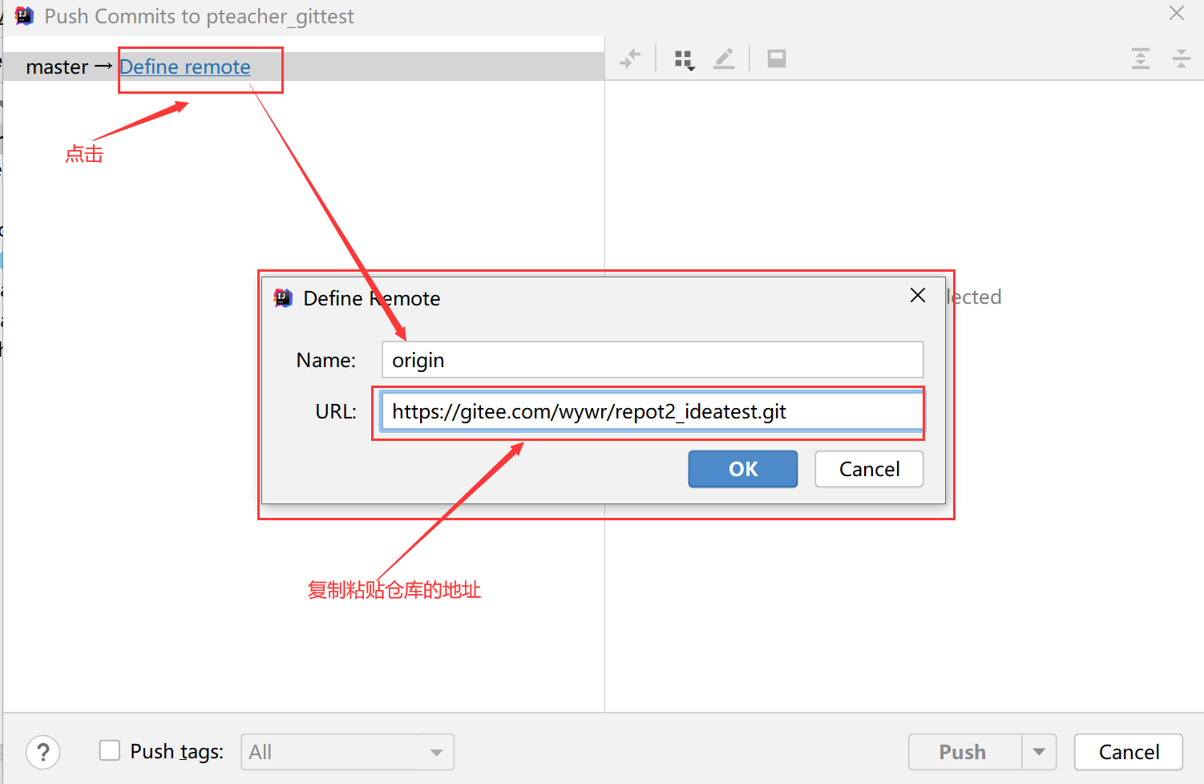
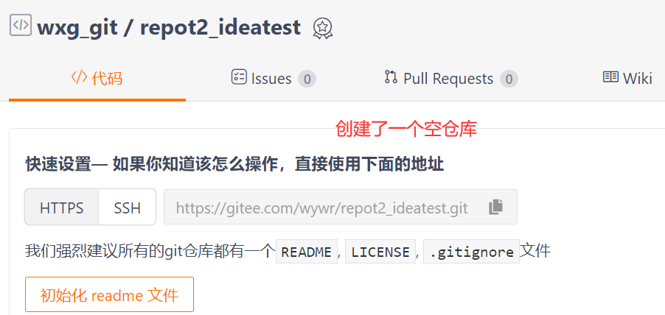
在IDEA中配置Git
将代码推送到远程仓库：如果没有关联远程仓库，则会弹出配置框
码云：创建一个空仓库，复制地址

Slide 10
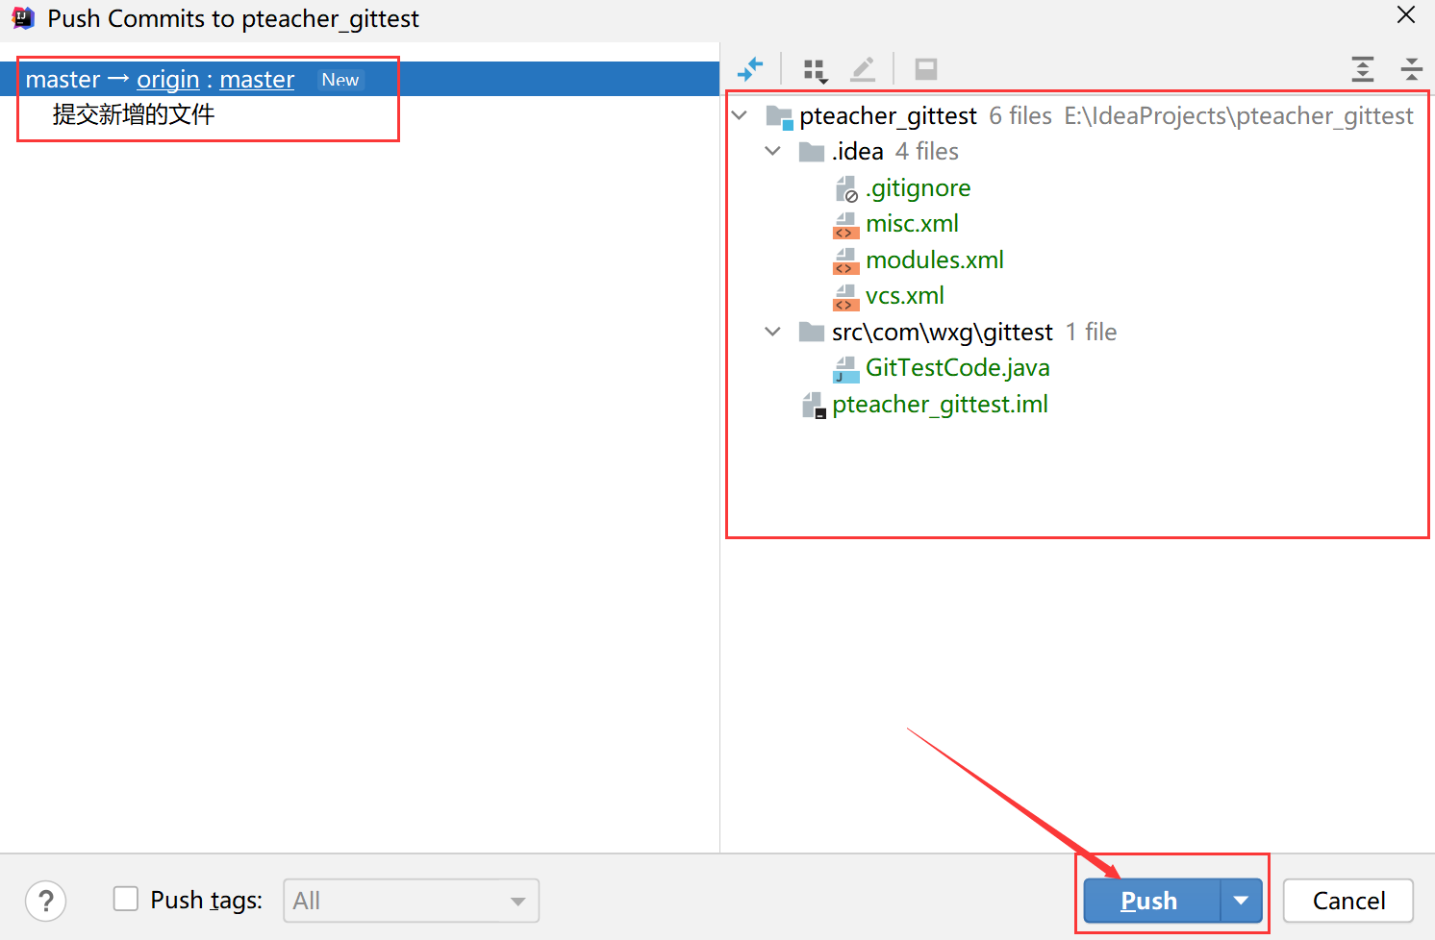
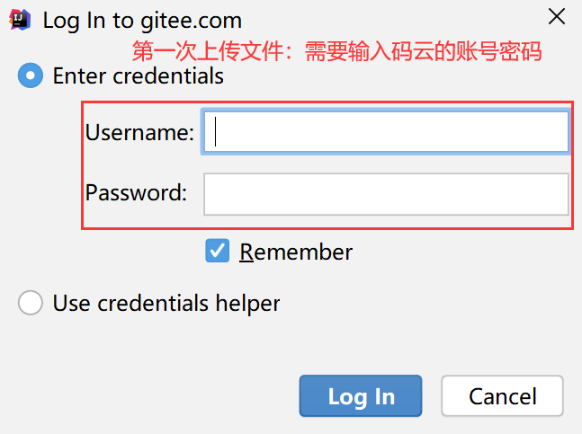
在IDEA中配置Git
输入地址确定后弹出框如下：

Slide 11

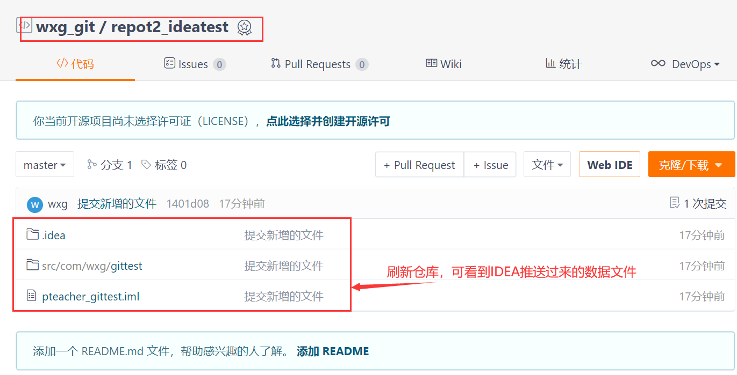
在IDEA中配置Git
Push成功后 IDEA右下角会提示，同时刷新码云仓库，可看到相关数据文件

Slide 12
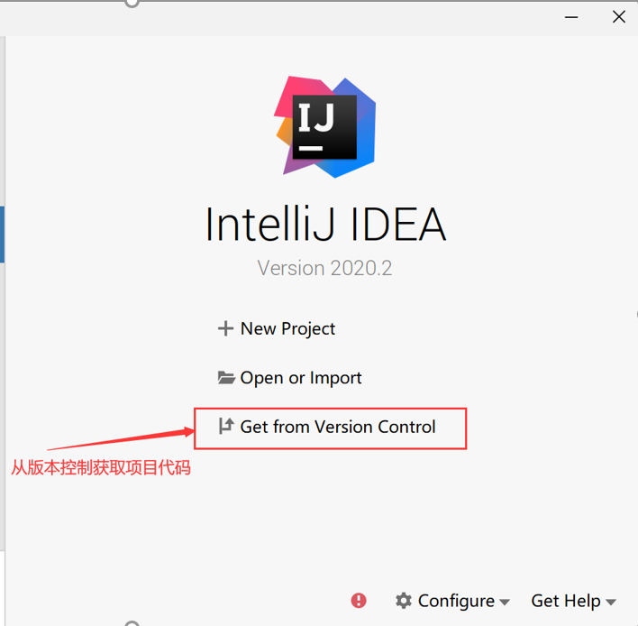
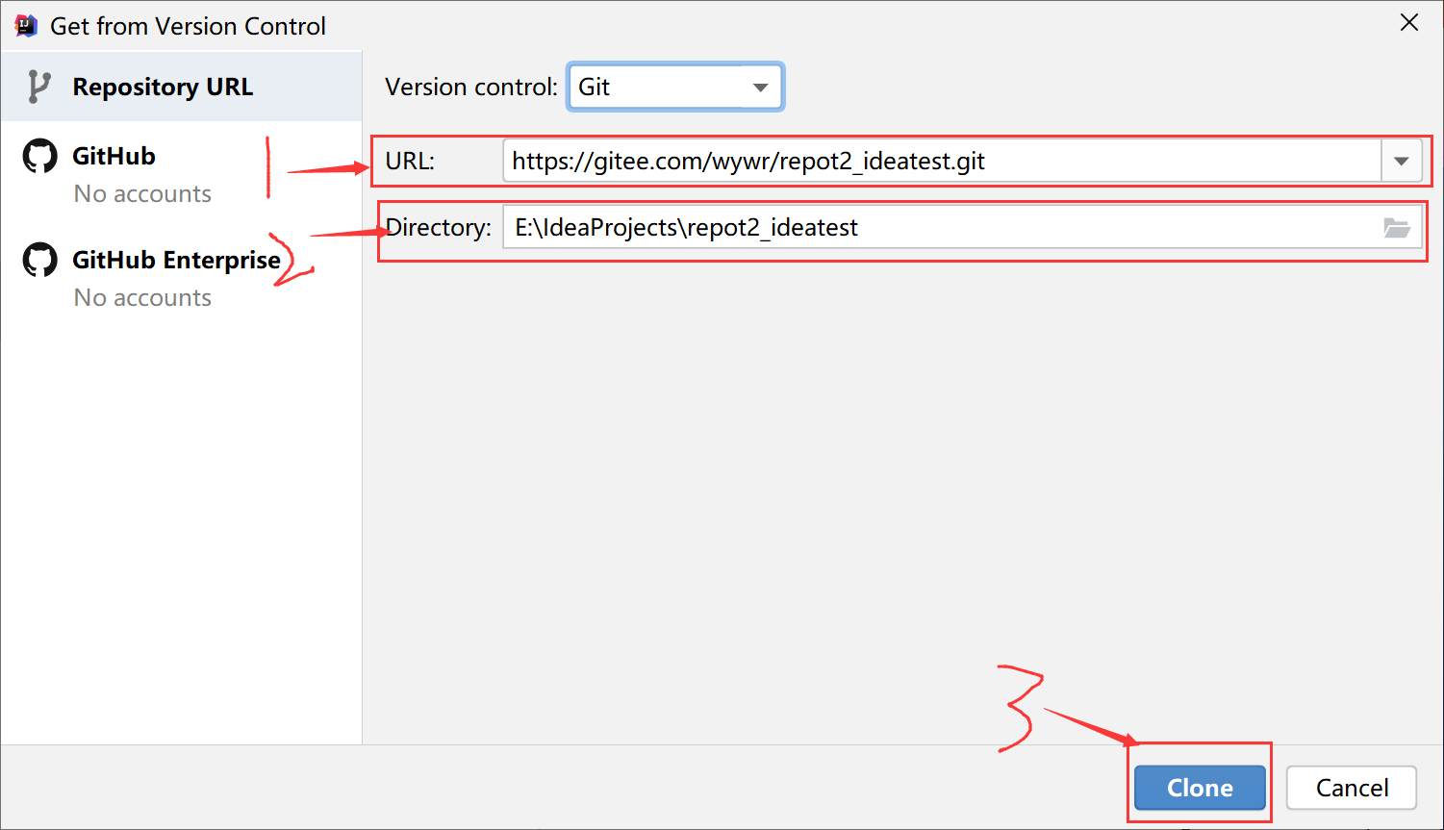
在IDEA中配置Git
从远程仓库克隆工程到本地

Slide 13
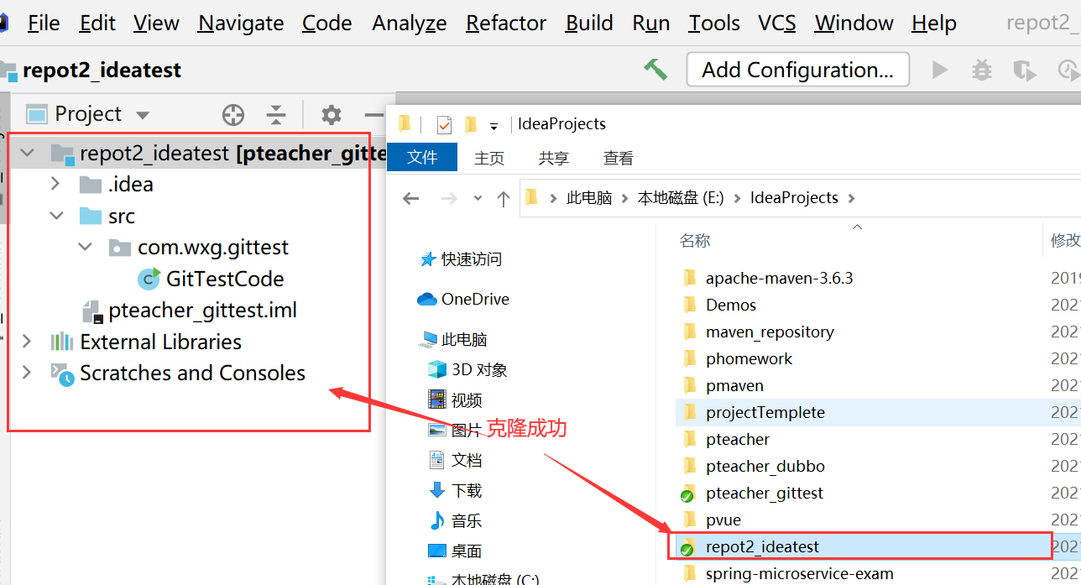
在IDEA中配置Git
从远程仓库克隆工程到本地

Slide 14
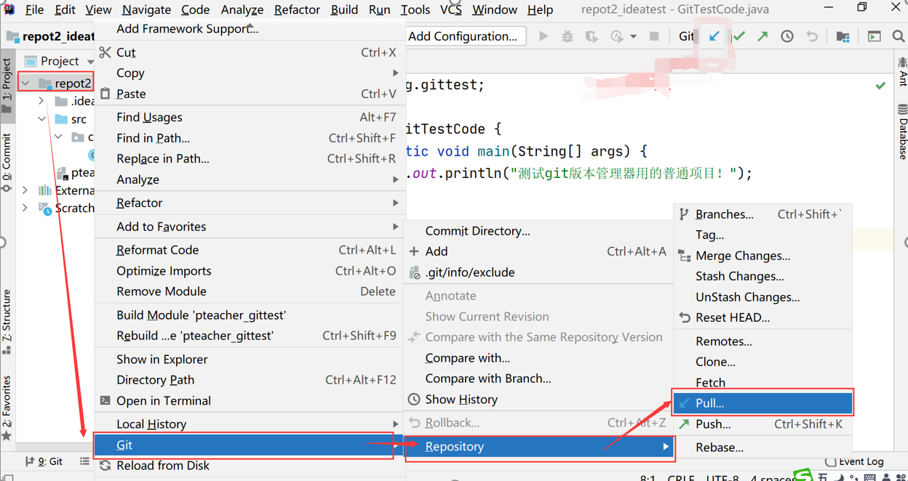
在IDEA中配置Git
从远程拉取代码

Slide 15
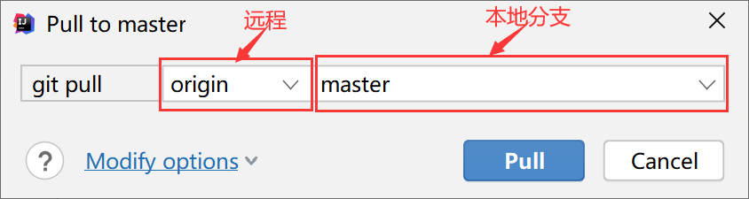
在IDEA中配置Git
从远程拉取代码： 选择远程关联，选择本地分支，点击pull成功

Slide 16
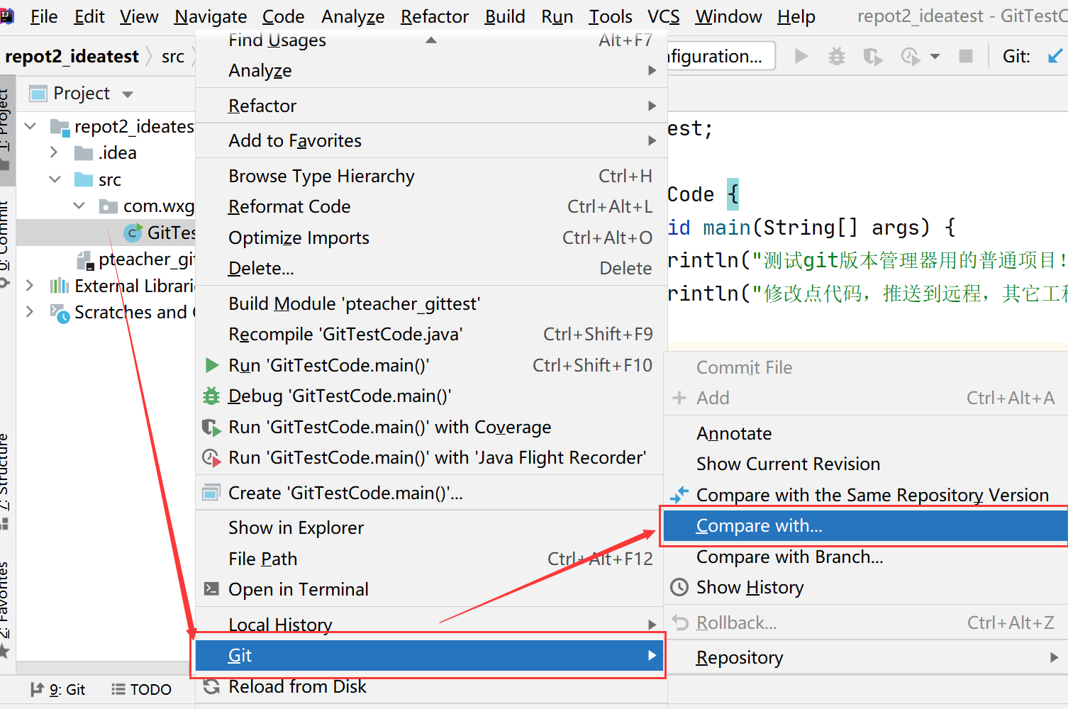
在IDEA中配置Git
版本对比

Slide 17
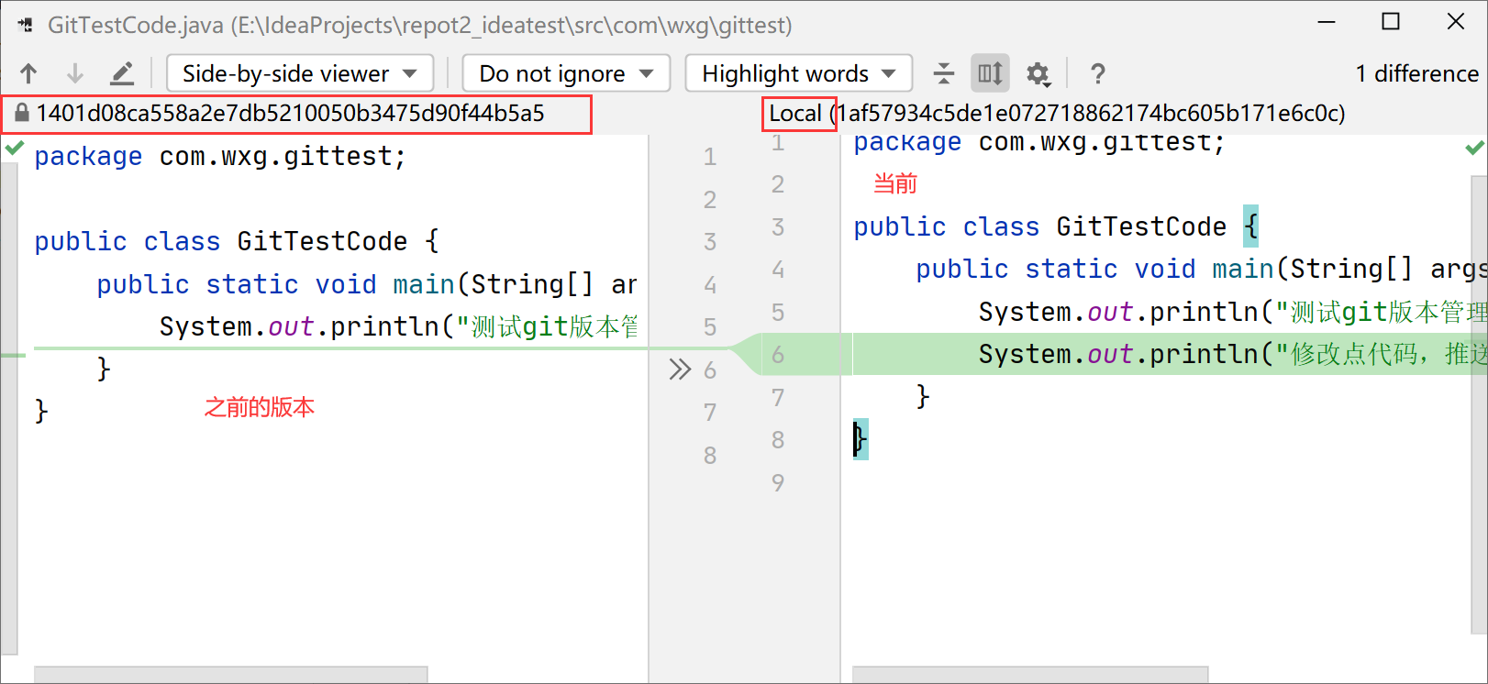
在IDEA中配置Git
版本对比

Slide 18
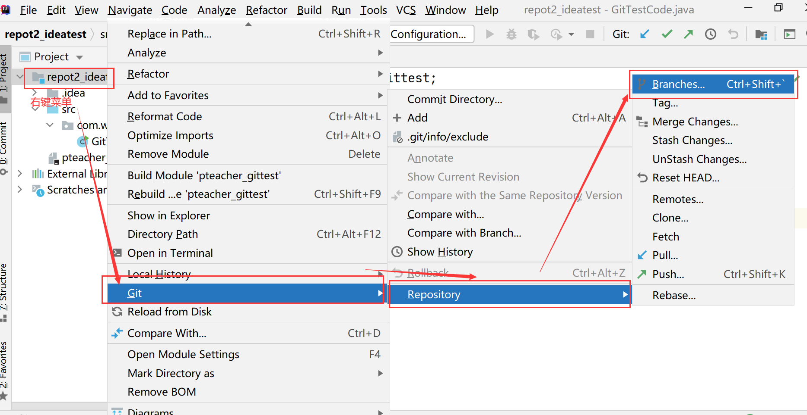
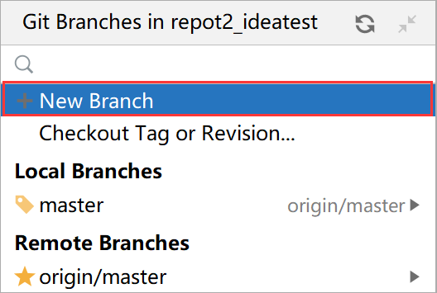
在IDEA中配置Git
创建分支

Slide 19
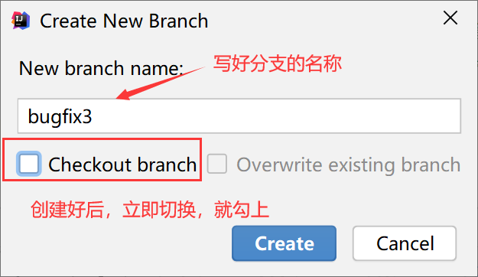
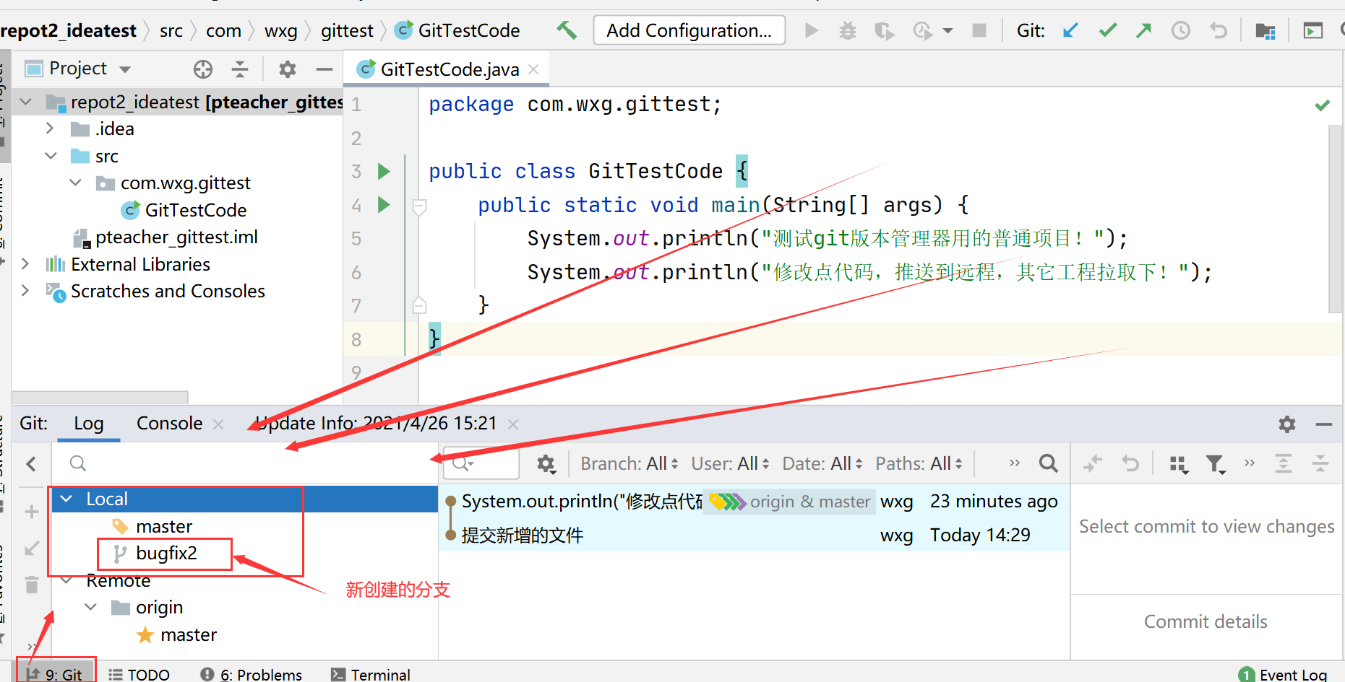
在IDEA中配置Git
创建分支

Slide 20
在IDEA中配置Git
切换分支

Slide 21
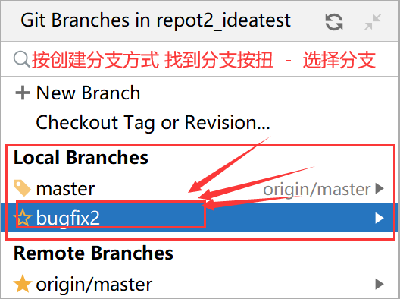
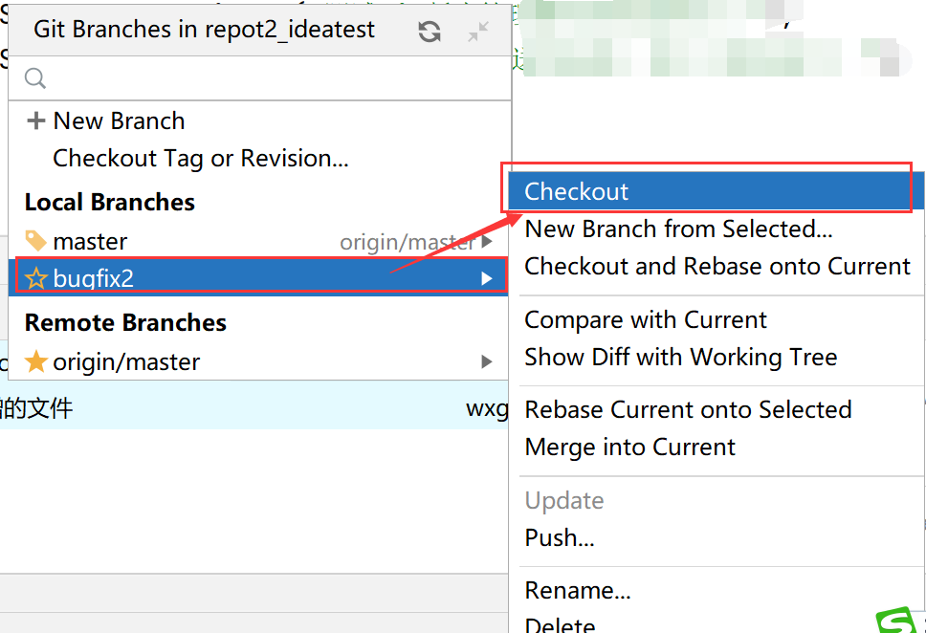
在IDEA中配置Git
切换分支

Slide 22
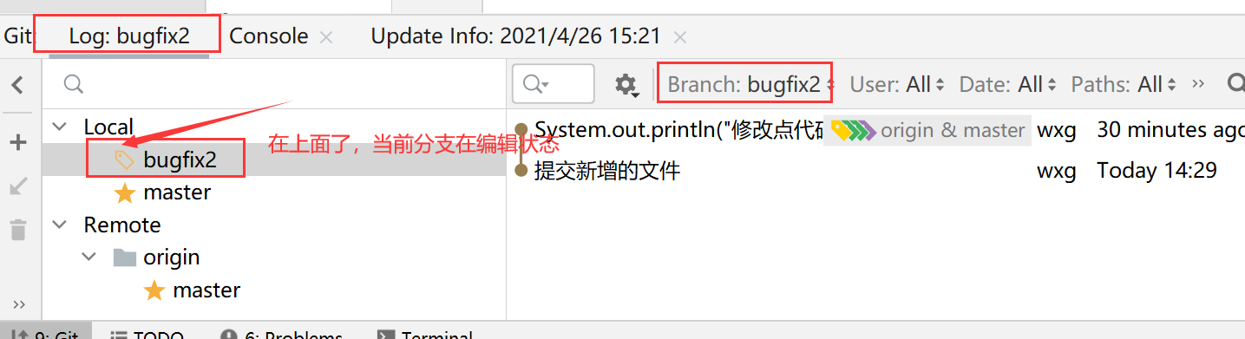
在IDEA中配置Git
切换分支

Slide 23
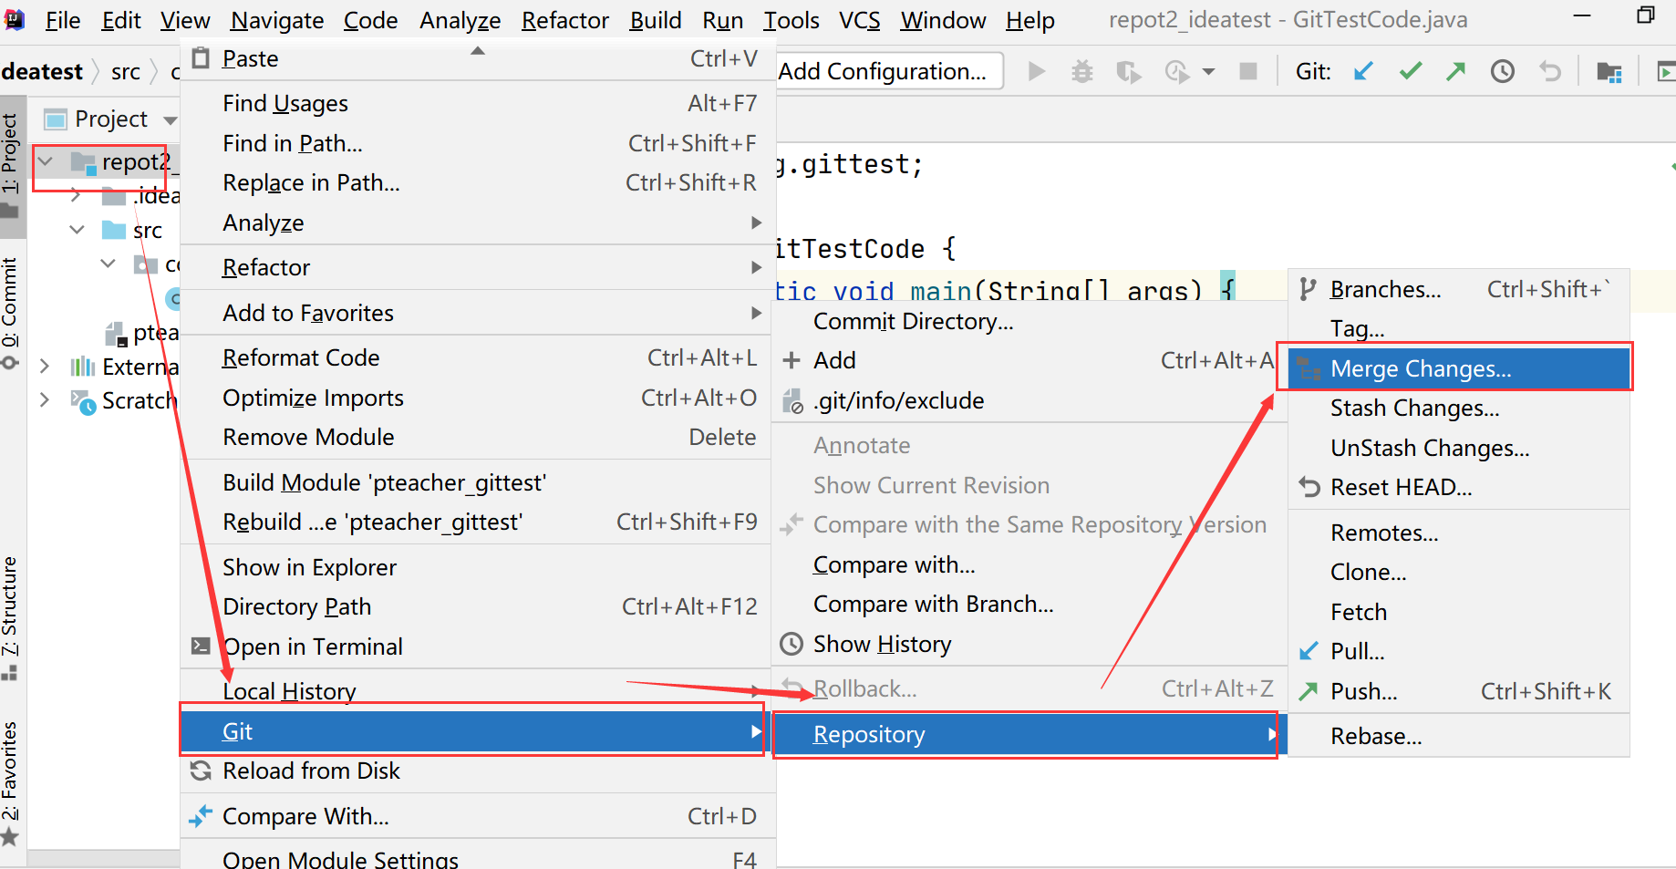
在IDEA中配置Git
分支合并

Slide 24
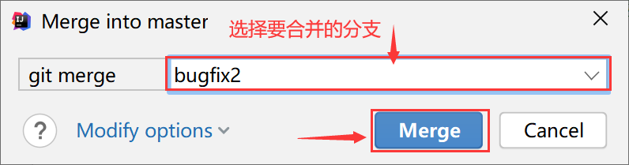
在IDEA中配置Git
分支合并：确定后代码会自动更新合并

Slide 25
谢谢
谢谢

